Slide 1
Implementácia návrhových vzorov v xUML a OAL
autor: Michelle Gavlák Vedúci práce: doc. Ing. Ivan Polášek, PhD.

Slide 2
Motivácia a ciele
Motivácia:
Z dôvodu zložitosti zdrojového kódu sa využívajú nové metódy modelovania a vizualizácie, ktoré slúžia na jeho lepšie porozumenie a vývoj
Ciele:
Implementovať návrhové vzory v jazykoch xUML a OAL a pomocou nástroja AnimArch
Analýza funkčnosti vygenerovaného zdrojového kódu v Python

Slide 3
MDD, UML, xUML, OAL
MDD vývoj riadený modelom - začínajúc od modelu softvéru
UML - jednotný jazyk pre modelovanie
Diagram tried - štruktúra, triedy, rozhrania, vzťahy
xUML - pridáva spustiteľnú sémantiku, akcie
OAL - jazyk akcií
Návrhový vzor - poskytujú jednotné riešenie pre neustále sa opakujúce problémy pri návrhu softvéru

Slide 4
OAL syntax
Konštrukcia | Zápis v OAL
Dopyty do inštančného priestoru | create object instance cube1 of Cube; delete object instance cube1;
Výrazy a priradenia | ziphandler1.extension = "zip";
Riadiace konštrukcie | if (file.format == self.extension) self.handle(file); end if;
Zoznam | create list cubeList of Cube; add cube1 to cubeList;
Vstup a výstup | x = int(read("Please write a number."); write("Your number was ", x);
Animačný krok | colorcube1.addColor("red"); rotationcube1.show();

Slide 5
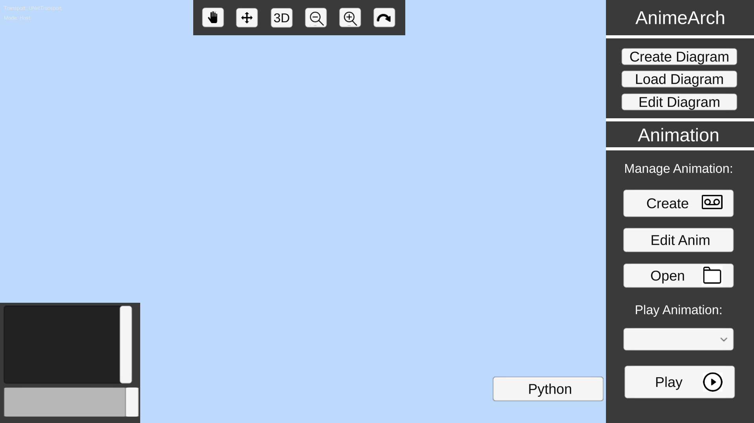
AnimArch
Unity aplikácia napísaná v C#
2D a 3D vizualizácia a modelovanie
Diagram tried - vytvorenie, načítanie, úprava, uloženie v .json
Animácia - vytvorenie, otvorenie, úprava, spustenie
Katalóg vzorov

Slide 6
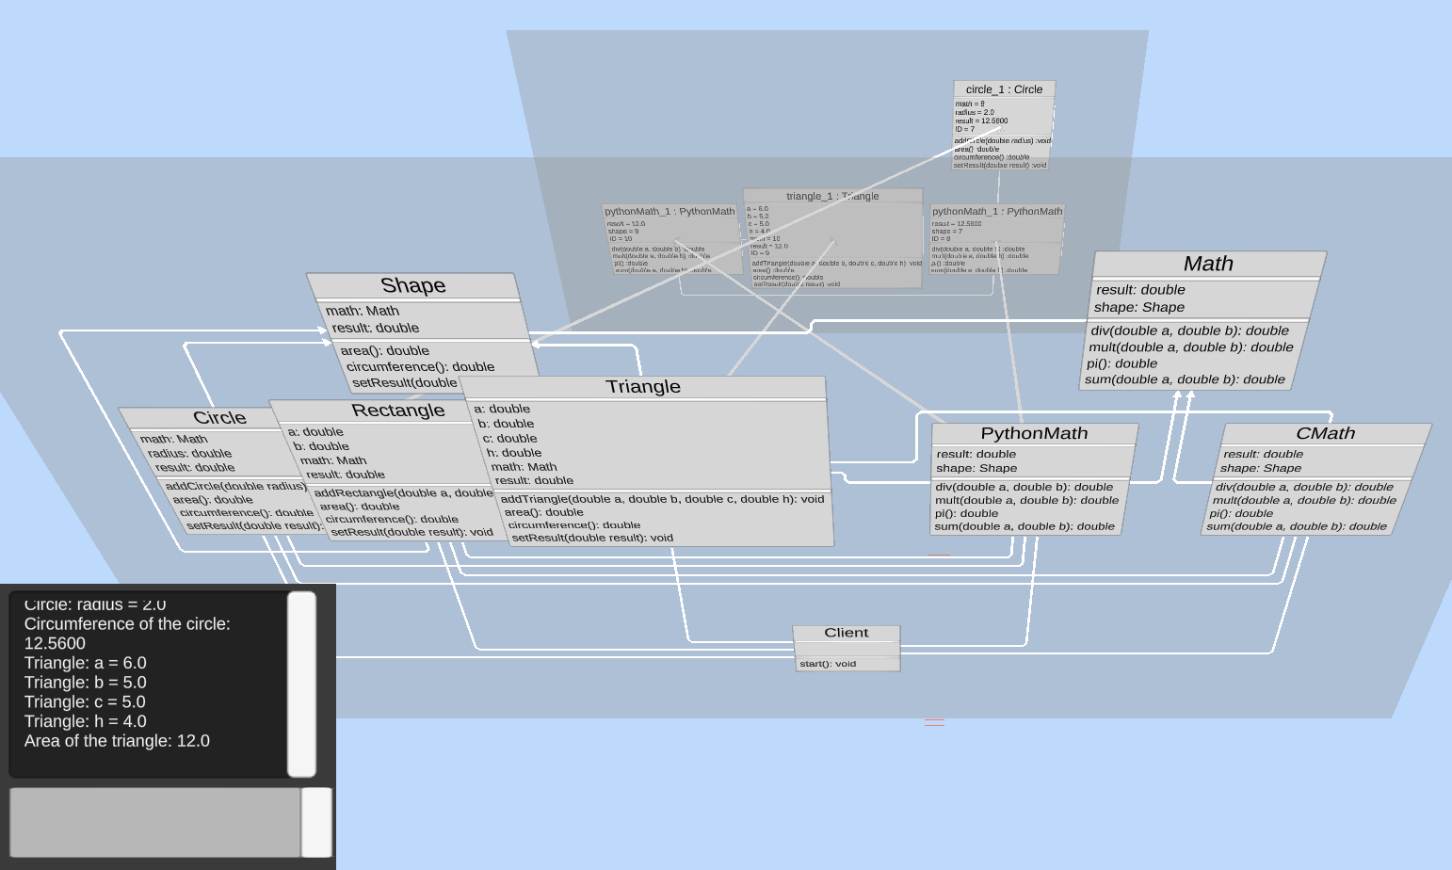
Vrstvy

Slide 7
Animácia

Slide 8
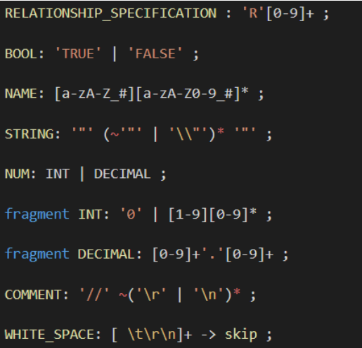
ANTLR a gramatika OAL
ANTLR - generátor syntaktického analyzátora (parsera)
Vstup je bezkontextová gramatika v rozvinutej Backus-Naur forme
Výstup je parser rekurzívneho zostupu, pre parsovanie zhora nadol

Slide 9
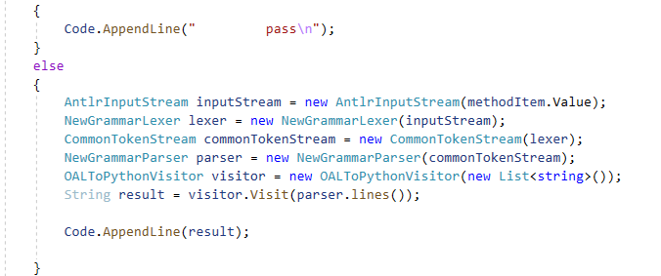
Generovanie Python kódu
InputStream - pole znakov metód v OAL
lexer, commonTokenStream - výsledkom prechodu lexera sú tokeny
parser - prejde cez vytvorené tokeny a vytvorí parsovací strom
visitor - prejde stromom a výstupom je kód v Pythone
result – samotný vygenerovaný kód v jazyku Python

Slide 10
Návrhové vzory
Zreťazenie zodpovedností (chain of responsibility)
Dekorátor
Most
Diagram tried v UML -> Implementácia v OAL (animácia) -> Vygenerovanie Python kód

Slide 11
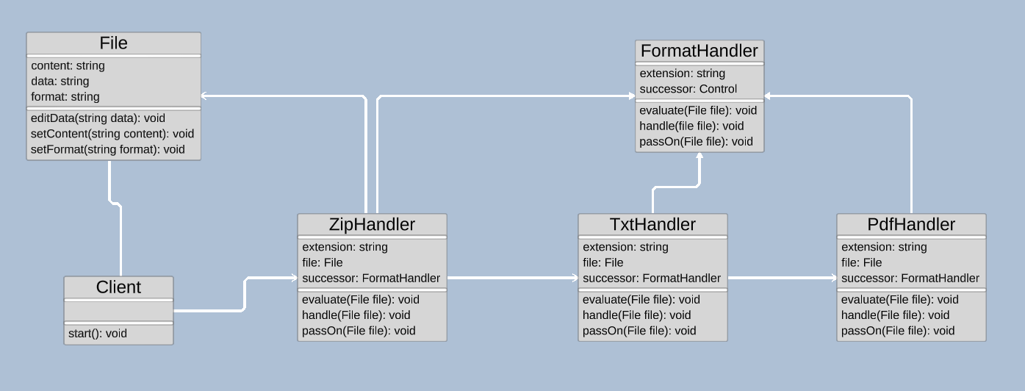
Zreťazenie zodpovedností
Zobrazí celý proces poslania súboru a následného spracovania správnym ovládačom

Slide 12
OAL kód
Vytvorenie súboru typu File
Získanie hodnoty formátu súboru zo vstupu
Vytvorenie inštancie triedy ZipHandler
Poslanie súboru na spracovanie po reťazi začínajúcou objektom triedy ZipHandler
Odmietnutie alebo spracovanie triedou ZipHandler
Odmietnutie alebo spracovanie triedou TxtHandler
Odmietnutie alebo spracovanie triedou PdfHandler

Slide 13
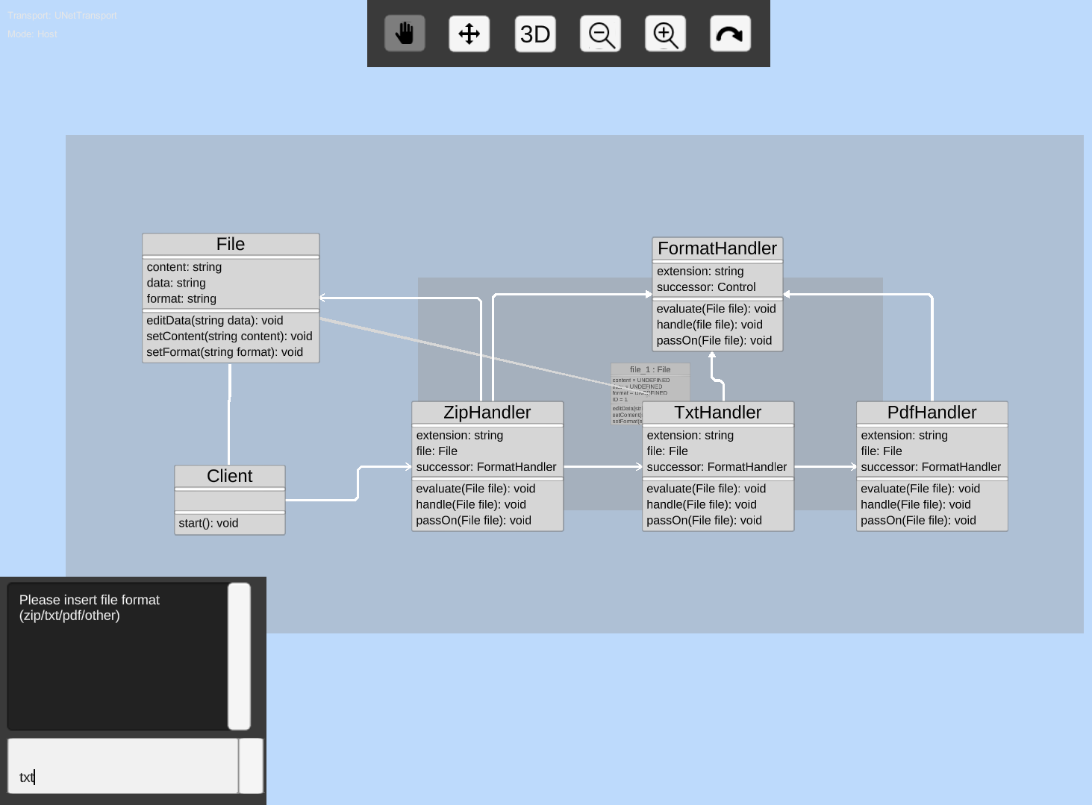
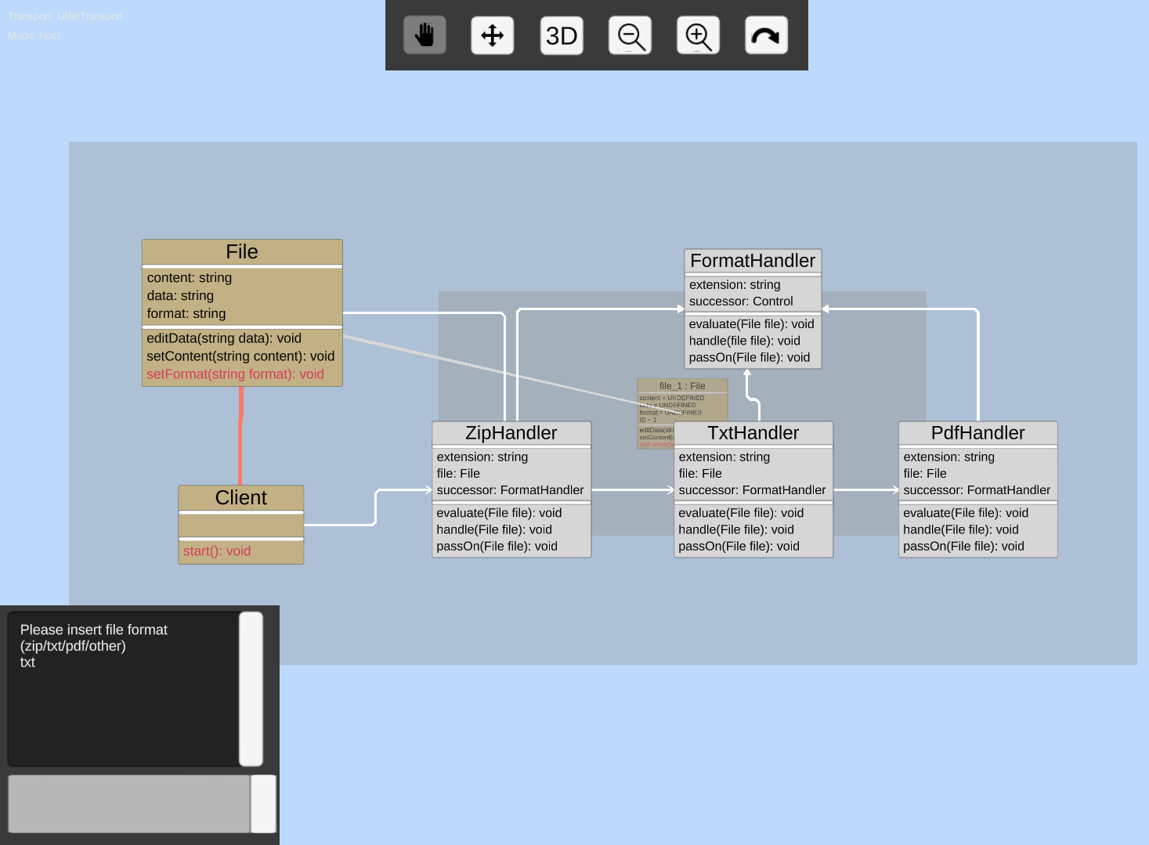
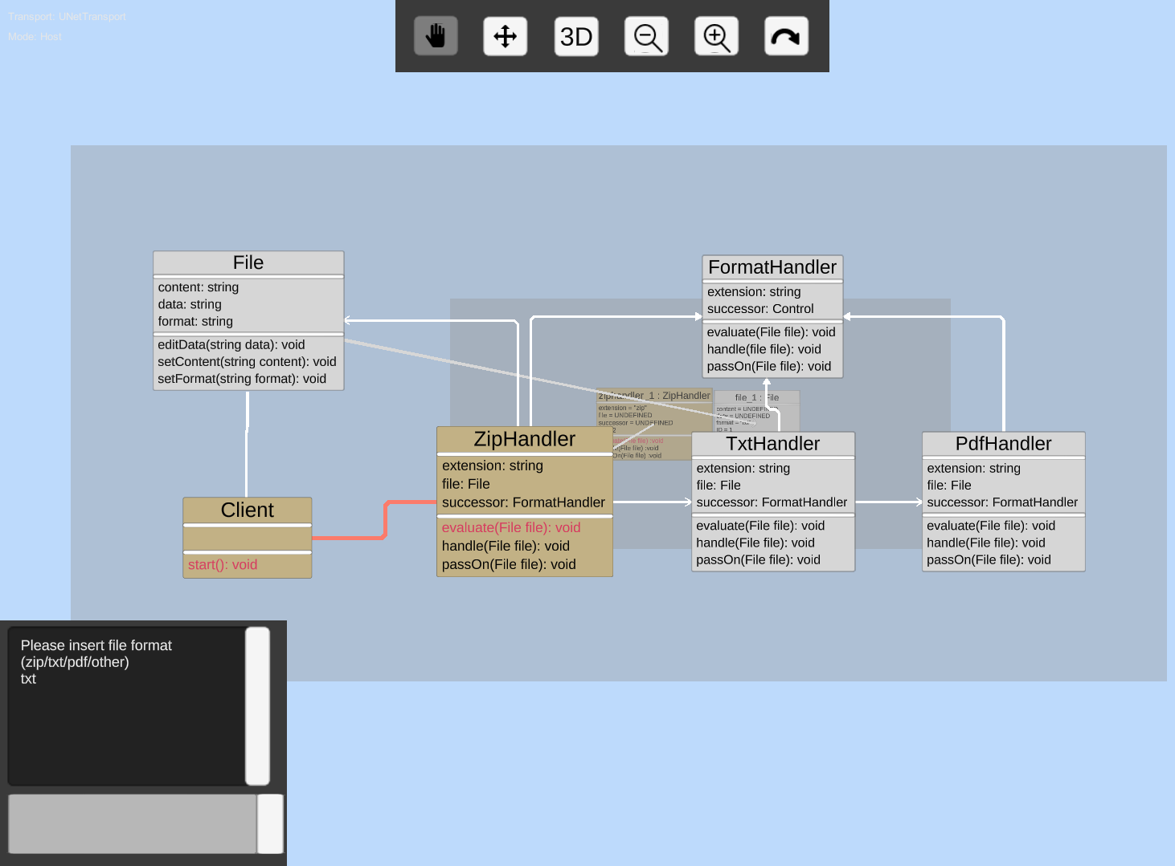
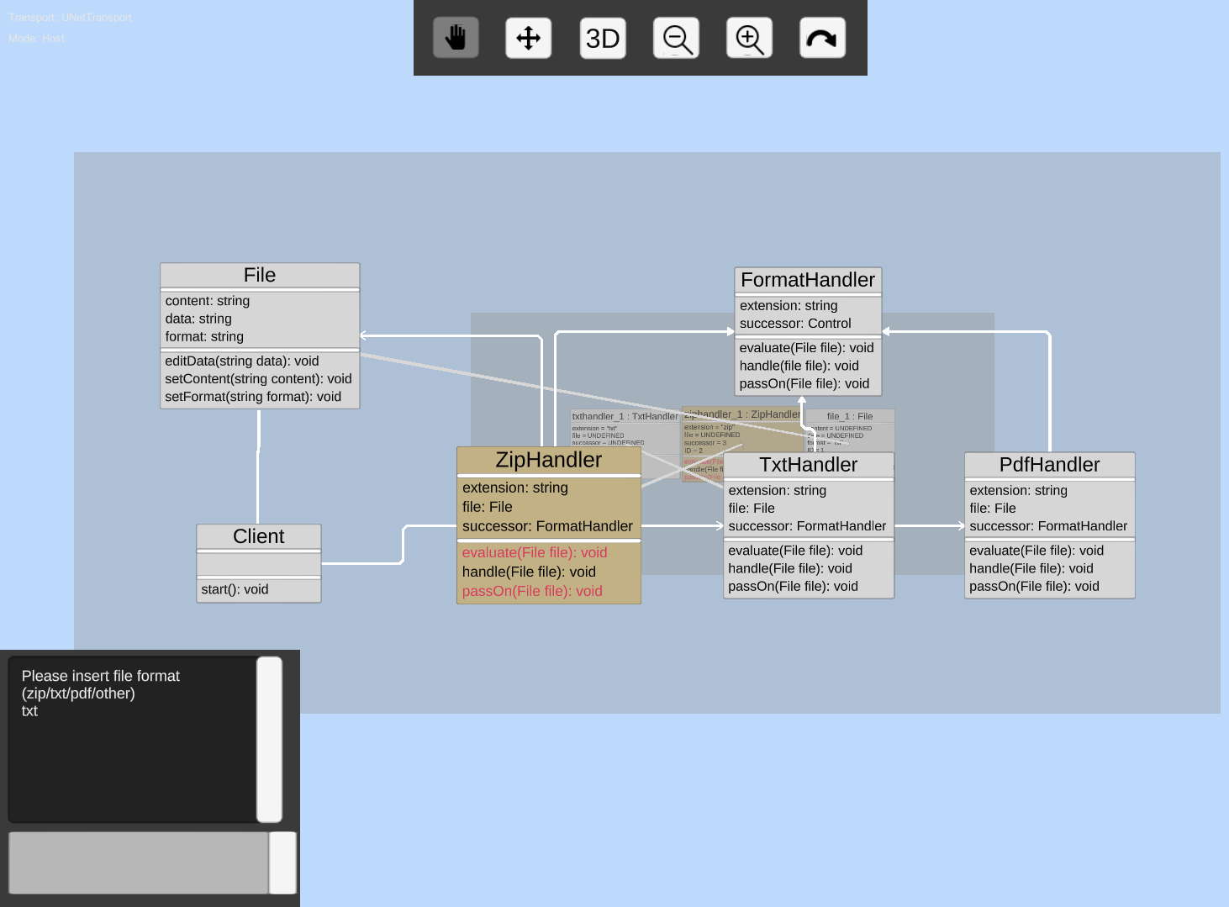
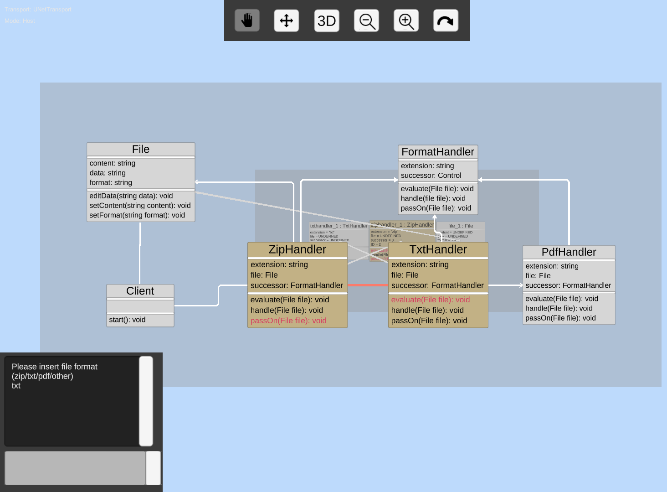
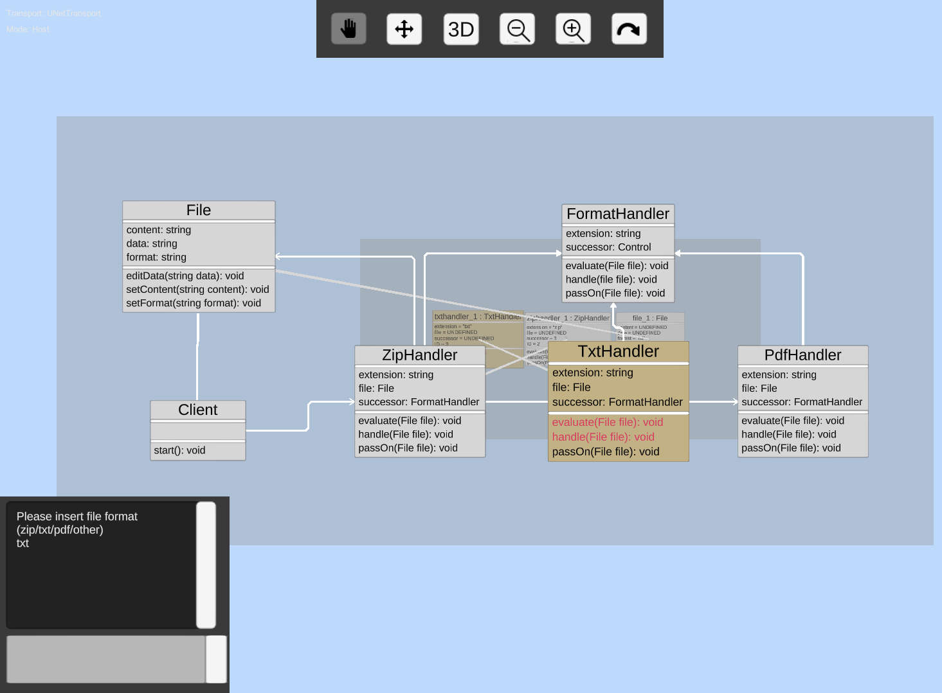

Slide 20
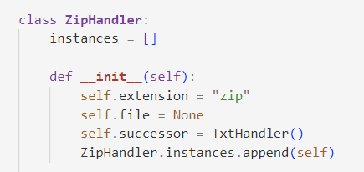
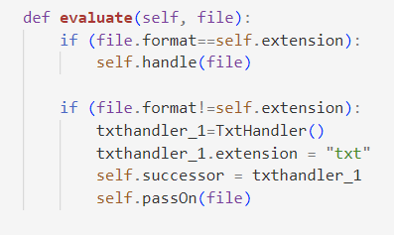
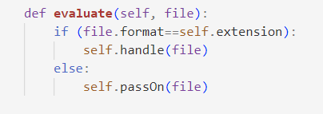
Python kód
Priamočiary preklad OAL kódu
Zachovala sa funkcionalita - aj pri výpise, volaniach metód iných tried, priradeniach hodnôt
Zbytočne dlhší kód, hlavne v konštruktore
Nie sú implementované niektoré príkazy a konštrukcie jazyka OAL - if-else

Slide 21
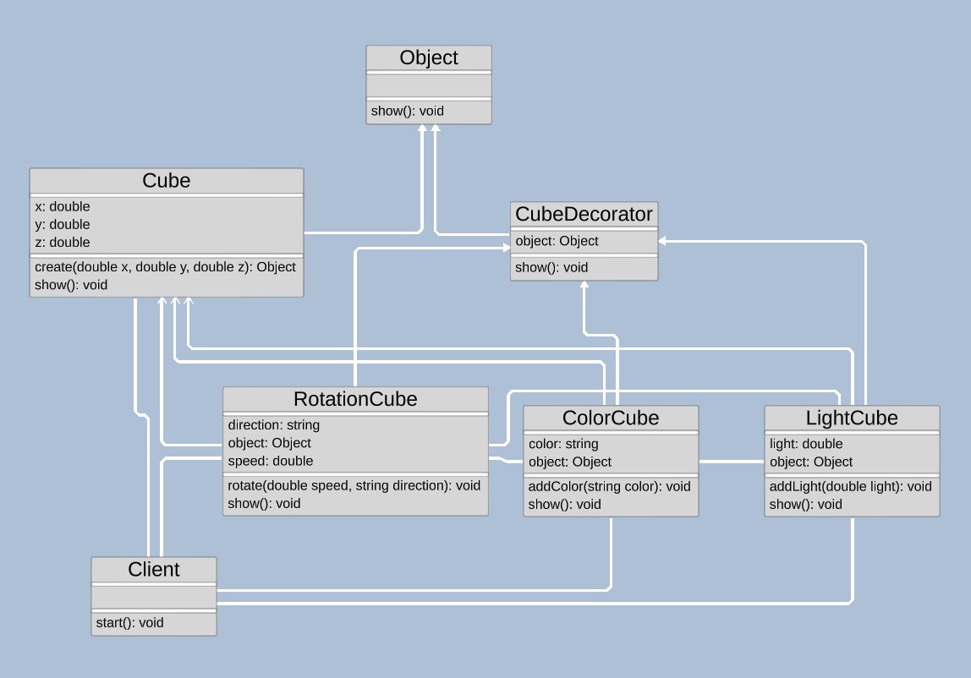
Dekorátor
Vytváranie 3D objektu a pridanie vlastností pomocou dekorátoru

Slide 22
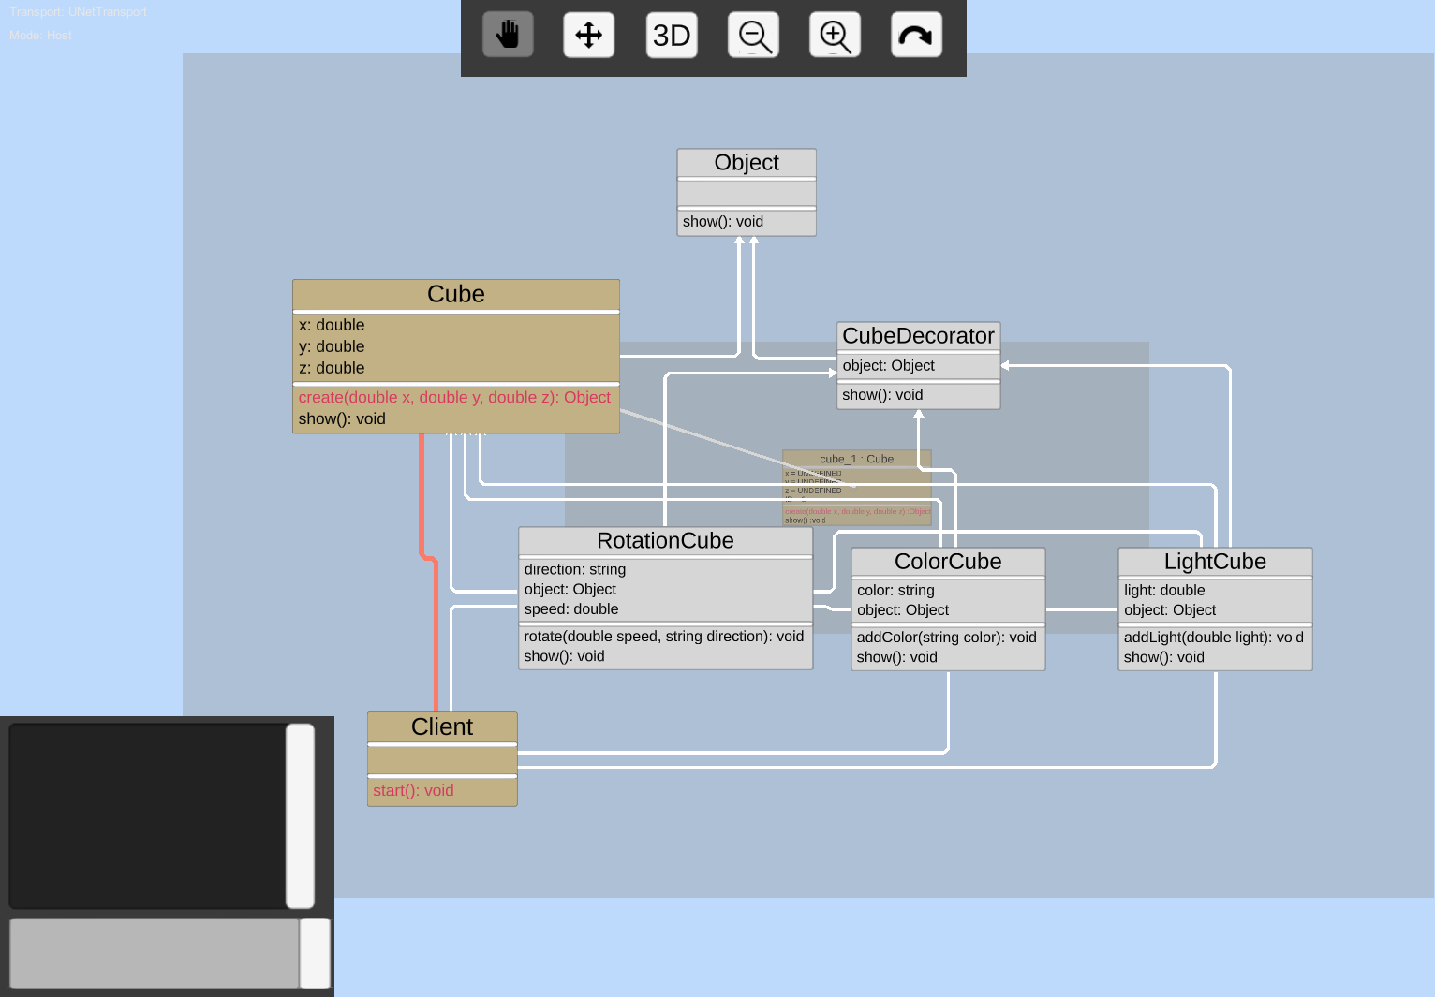
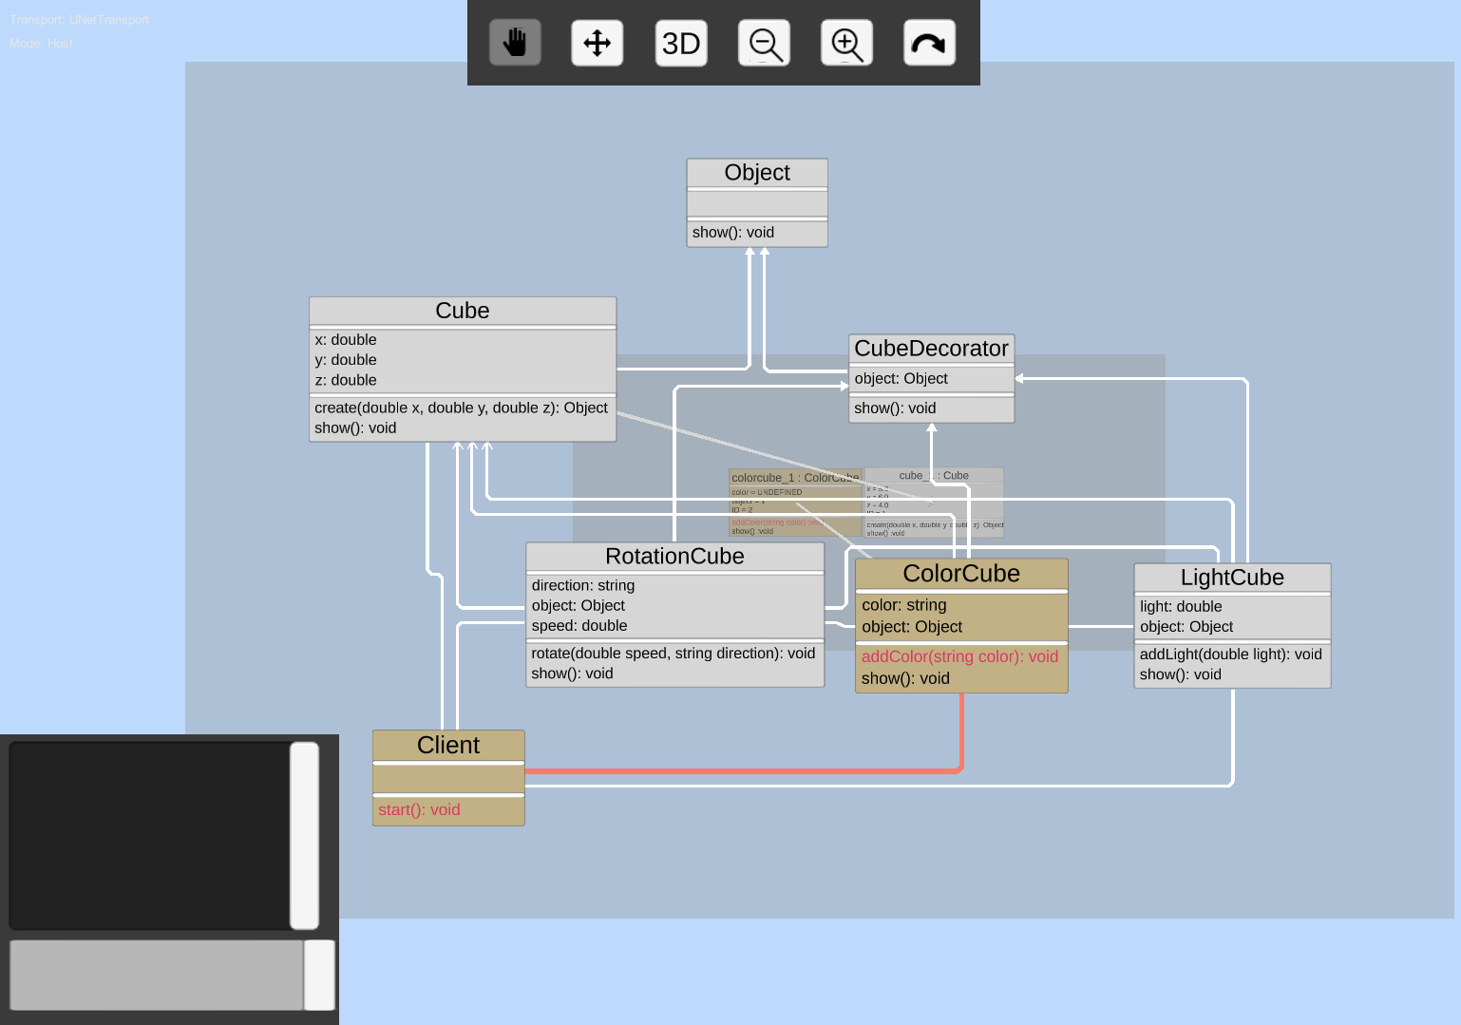
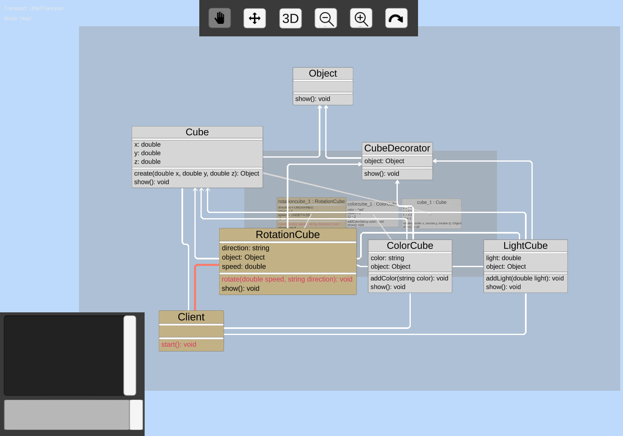
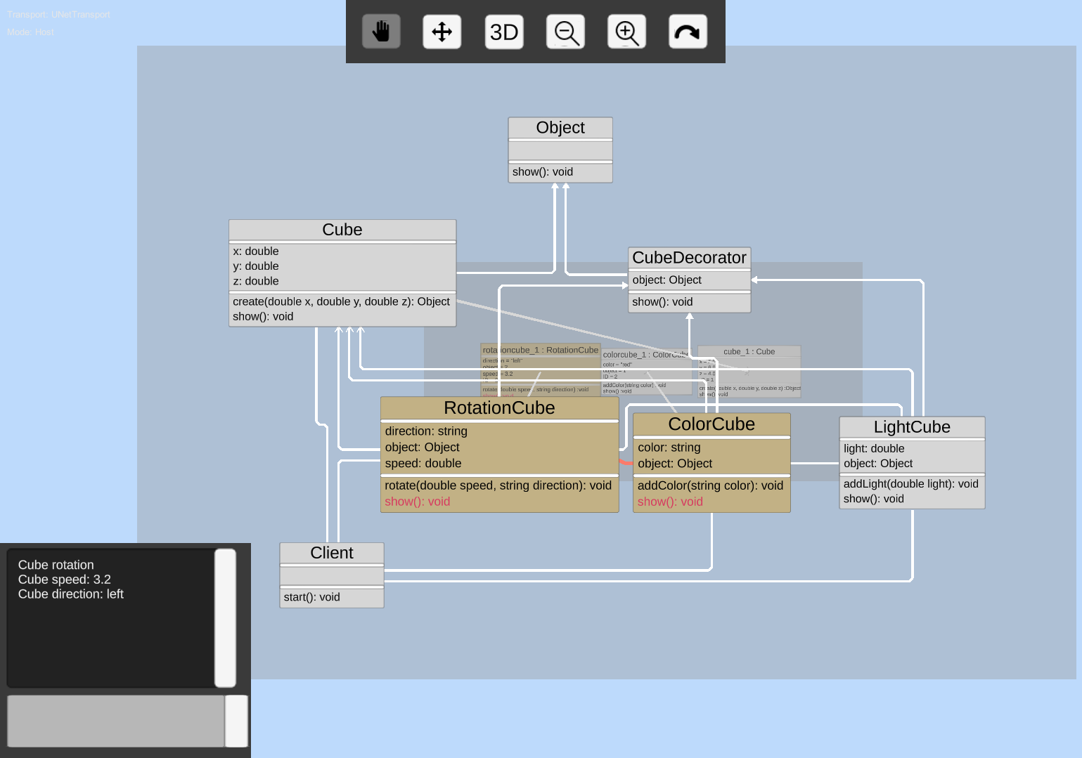
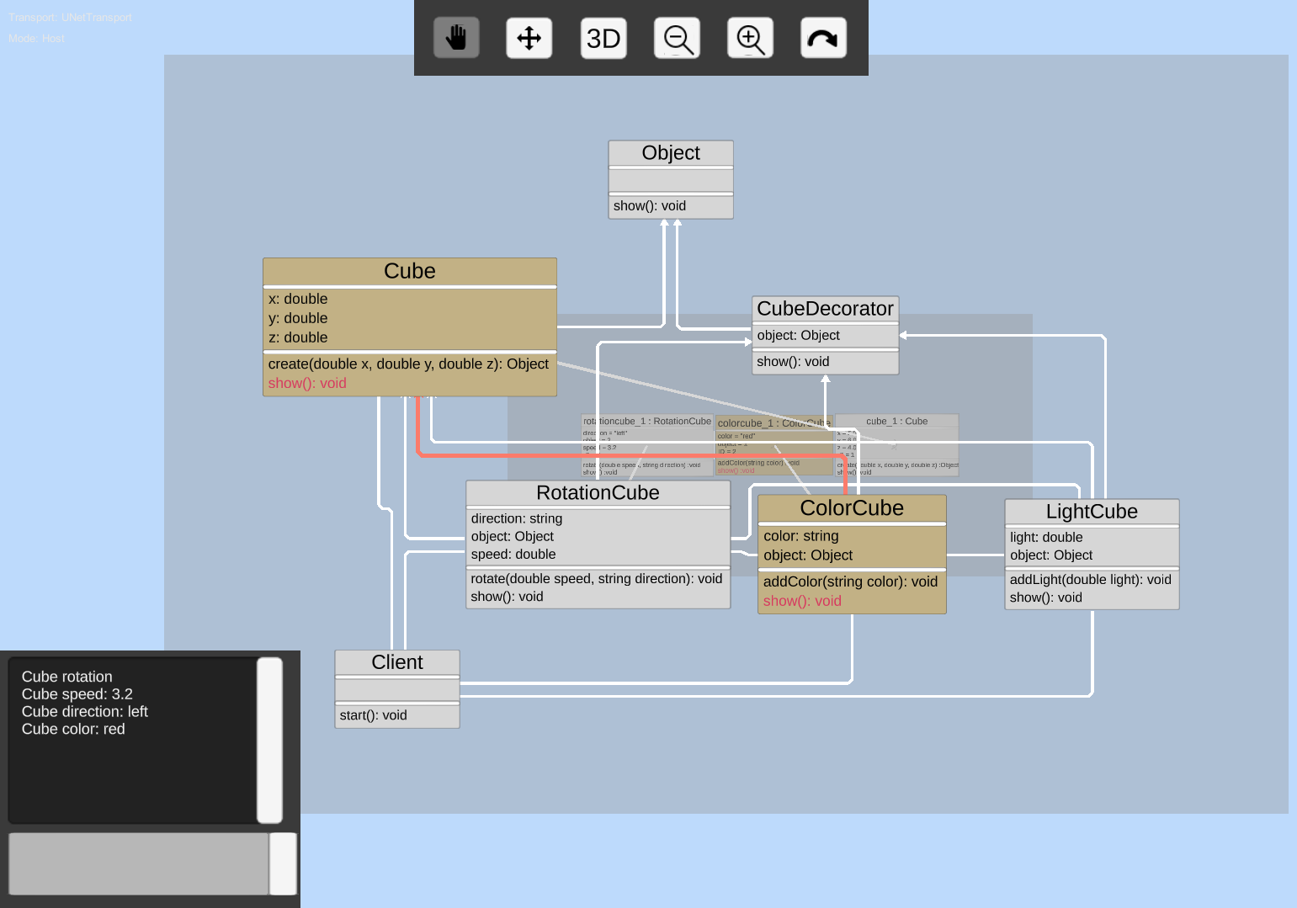

Slide 29
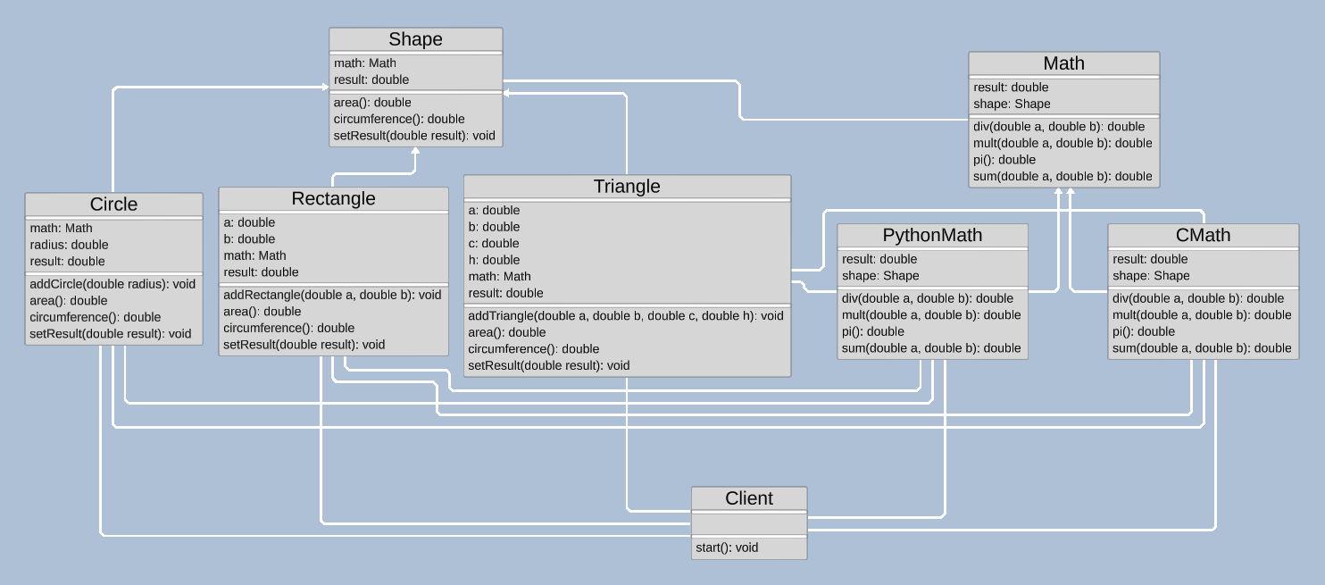
Most
Abstrakciu, ktorá ponúka metódy na výpočet obsahu a obvodu geometrických útvarov
Implementácia, ktorá ponúka nižšie funkcie pre základné výpočty, ako sú delenie, násobenie, sčítanie a získanie hodnoty π

Slide 30
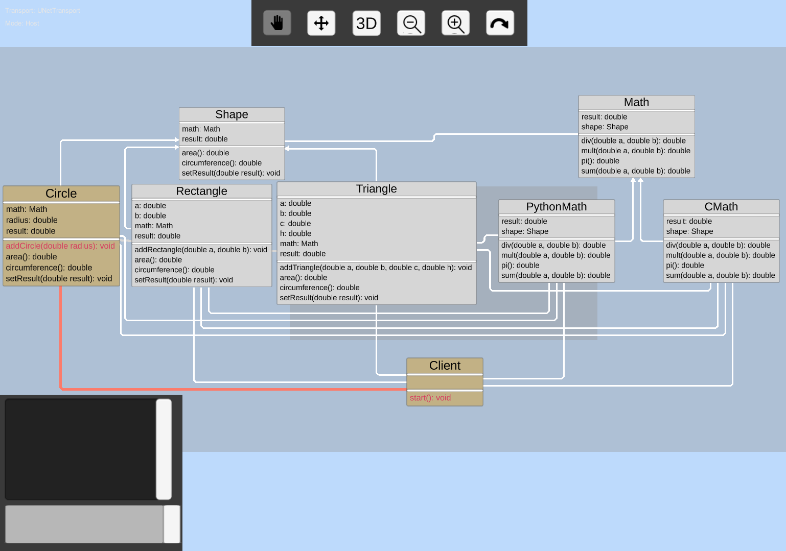
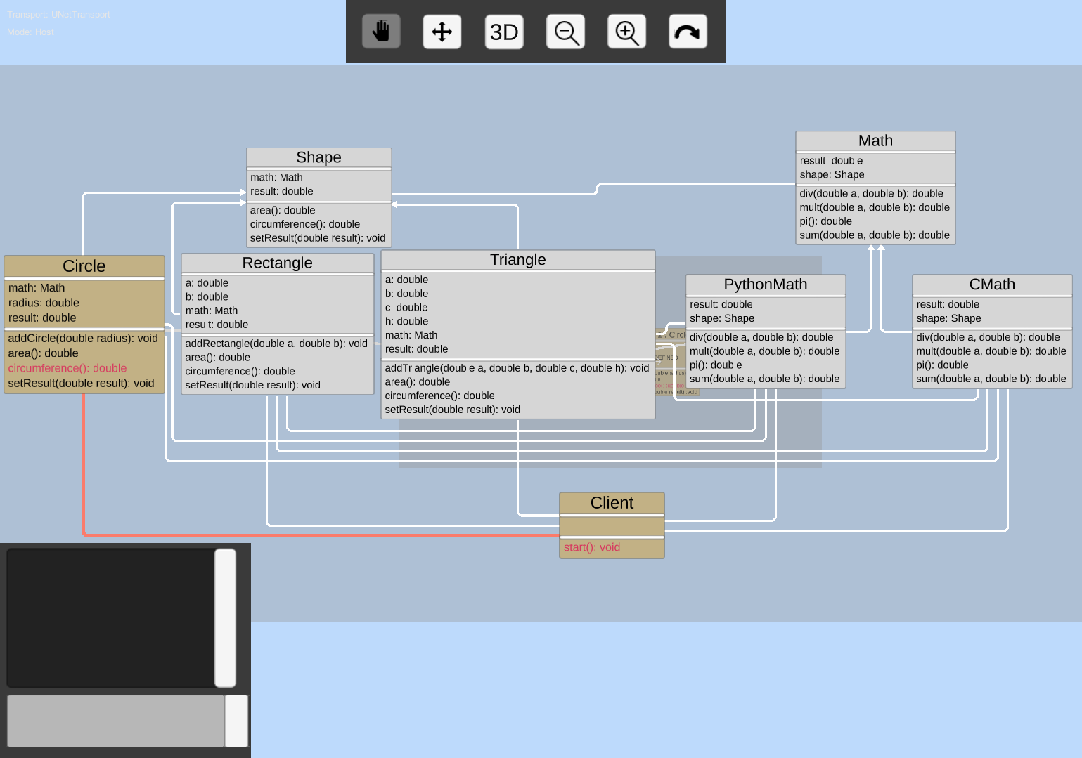
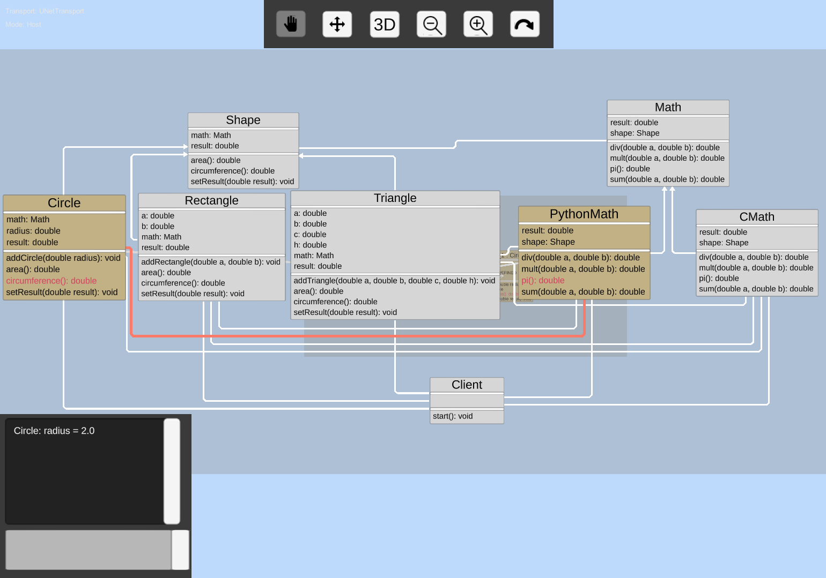
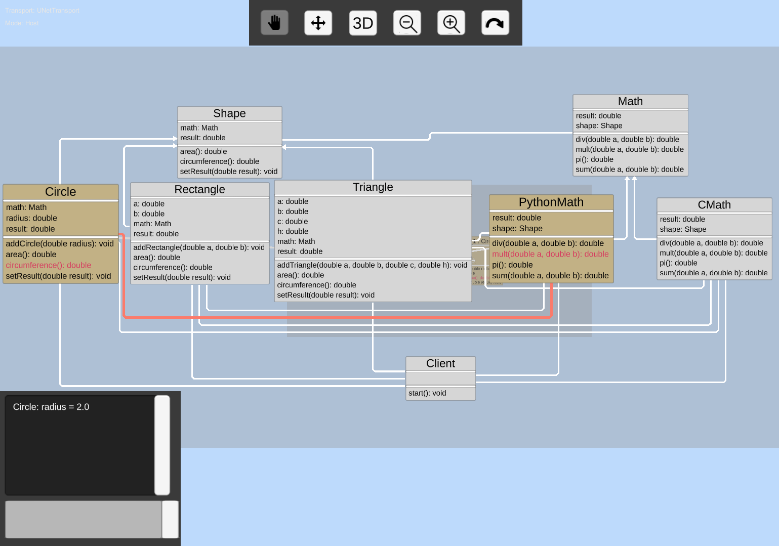
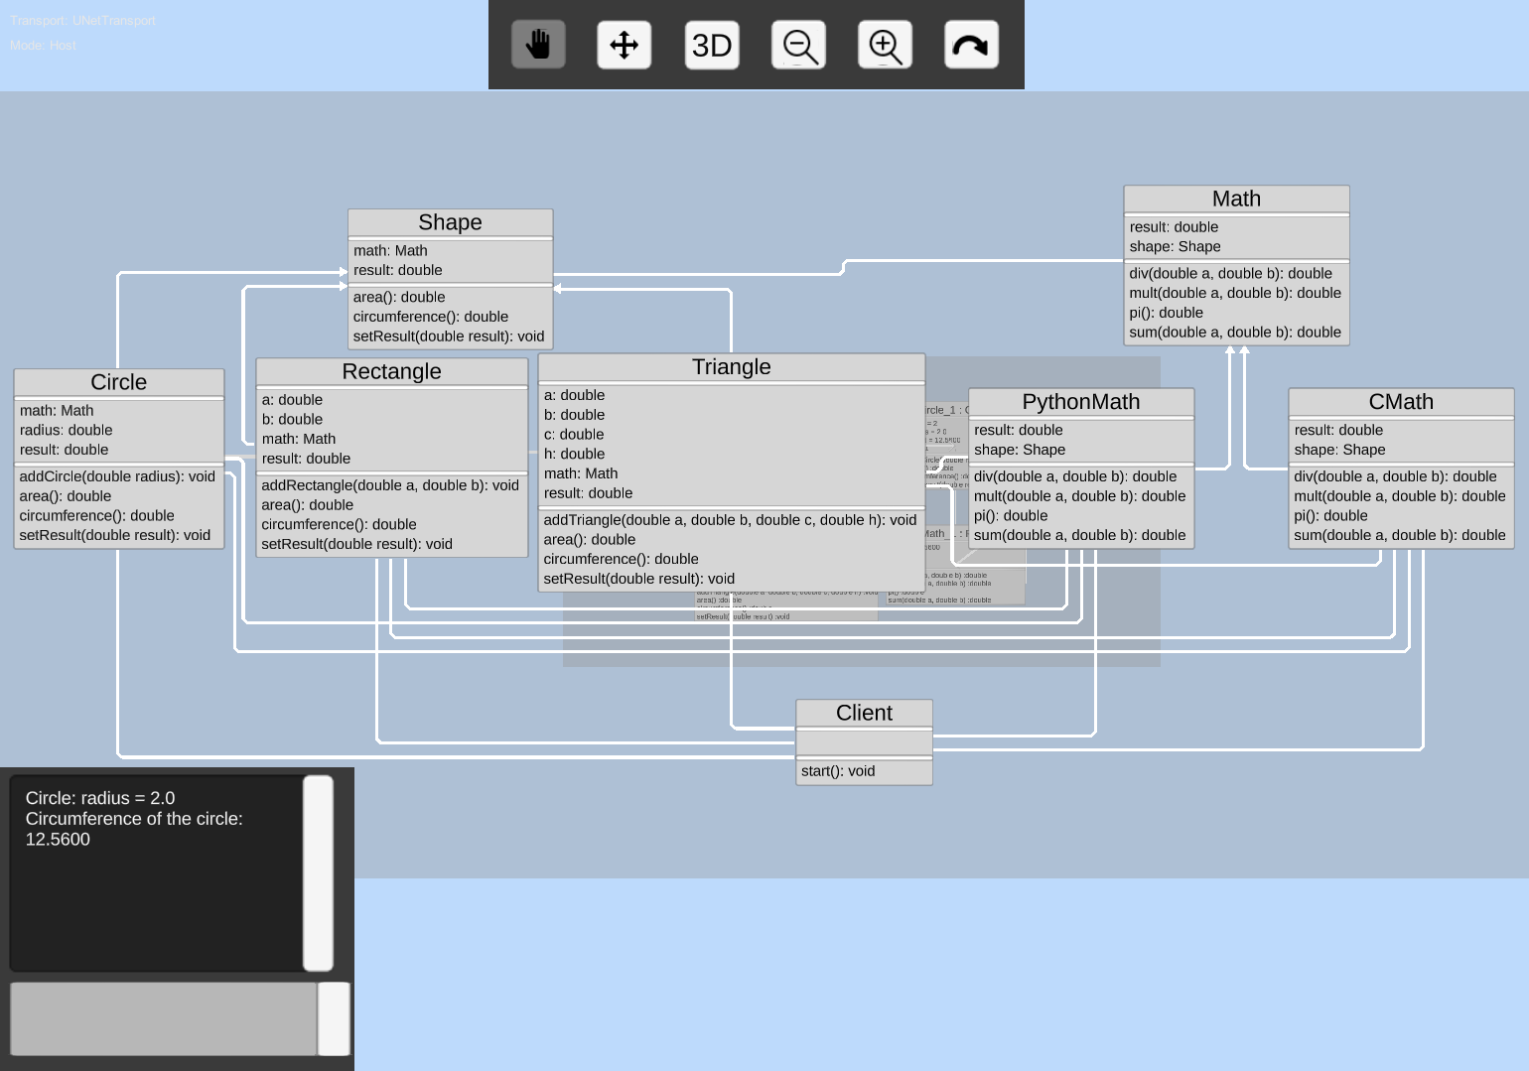

Slide 37
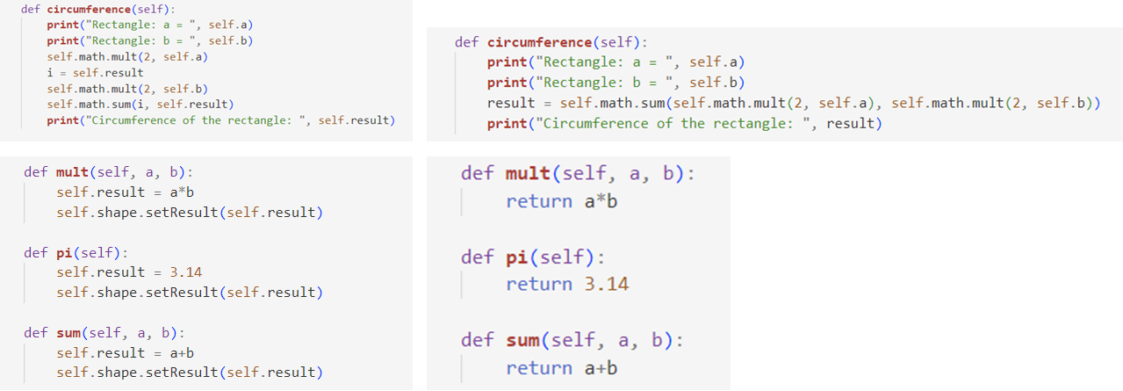
Python kód

Slide 38
Záver a možná budúca práca
Implementovala som dekorátor Object, zreťazenie zodpovedností FormatHandler, most Shapes and Math
Vygenerovaný kód zachováva funkčnosť
Po generovaní je zdĺhavejší kód, nevyužité konštruktory, nadbytočné metódy
Budúca práca:
Implementovanie metódy return by rozšírilo možnosti funkčností

Slide 40
Podiel na generovaní Python kódu
Už existovali: nástroj ANTLR, gramatika jazyka OAL, parser, lexer, visitor
Moja práca: pochopenie ANTLR a práce s vygenerovaným parserom, lexerom a visitorom
Napísanie C# kódu na preklad z OAL kódu, pomocou týchto štruktúr

Slide 41
Obmedzenia nástroja AnimArch
Ponúka vzťahy: generalizácia, asociácia, dependencia
Vizuálne nerozlišuje triedy a rozhrania
Nepodporuje viacúrovňové priraďovania a získavania hodnôt, typu result = self.math.result
Pre funkčnú animáciu musia byť prepojené triedy vzťahom, ak inštancia jednej triedy volá metódu inštancie druhej
Nekonzistentnosť, lebo som uprednostnila prehľadnosť

Slide 42
Nevhodný príklad na dekorátor
Pre pochopenie nevyžaduje vysokú abstrakciu, preto sa dá zamerať na interakcie v návrhovom vzore
Súhlasím, že by sa v praxi metóda show() neprakticky používala, preto by mohla byť vhodnejšia iná metóda, ktorá pracuje s vytvoreným objektom

Slide 43
Zamerala som sa najmä na dynamickú zložku návrhových vzorov, ktorá vyjadruje, že ktoré komponenty vykonávajú ktoré akcie a ako spolu pracujú.
Príklady zamerané na pochopenie spolupráce komponentov v implementácii návrhových vzorov.
Bývajú rôzne možnosti ako spraviť konkrétnu implementáciu návrhového vzoru.

